Slide 1
TeamProject
사진관 웹 프로젝트

Slide 2
Overview
주제
내용 설명
웹 페이지 구조
프로토타입
시나리오
DataBase Diagram
진행사항

Slide 3
주제
주제
기존의 사진관의 전화 예약 및 영업 시간 내 예약 가능한 시스템의 단점과 현 언택트 트렌드에 맞춘 예약 결제 시스템의 중요성을 느껴 사진관 예약 및 결제 홈페이지 프로젝트를 선정하게 되었습니다.
목적
기존의 사진관 예약 방식의 단점을 보완하고 현대인에게 가장 익숙한 웹 사이트를 이용하여 높은 홍보 효과를 얻기 위해서.

Slide 4
개발환경
Jdk 1.8
Eclipse
Tomcat 8.5
Oracle 19c
Window 10 pro
Html5 ,css3, JS

Slide 5
요구사항 정의
회원(기능)
기능 | 분류 | 설명
회원가입 | 공통 | 회원가입 버튼을 클릭하여 기업이나 개인고객으로 회원 등록이 가능하다.
로그인 | 공통 | 회원가입시 등록한 아이디 / 비밀번호를 입력하여 홈페이지에 로그인 할 수 있다.
로그아웃 | 공통 | 로그아웃 버튼을 클릭하여 계정 접속을 종료 할 수 있다.
회원정보 찾기 | 공통 | 회원가입시 등록한 정보를 토대로 아이디나 비밀번호를 찾을 수 있다.
회원탈퇴 | 공통 | 고객은 회원탈퇴를 통해 홈페이지의 데이터베이스에서 자신의 정보를 삭제 요청 할 수 있다.

Slide 6
요구사항 정의
페이지(기능)
기능 | 분류 | 설명
검색 및 필터 | 공통 | 검색 및 필터 기능을 이용하여 조건에 적합한 사진관을 조회할 수 있다.
사진관 등록 및 수정 | 기업 | 기업은 자신의 사진관 정보를 홈페이지에 등록 및 수정할 수 있다.
이벤트 등록 | 기업 | 기업은 이벤트 게시판에 본인 기업의 진행중인 이벤트 관련 게시물을 등록 할 수 있다.
공지사항 | 공통 | 모든 고객은 홈페이지에 게시된 공지사항 게시판에서 조회 할 수 있다. 관리자는 홈페이지 관련 공지사항을 등록할 수 있다.
장바구니 | 개인 | 고객은 자신이 원하는 사진관을 장바구니에 넣어 임시 저장할 수 있고, 장바구니를 통하여 예약 및 결제를 진행 할 수 있다.

Slide 7
요구사항 정의
결제(기능)
기능 | 분류 | 설명
예약 | 개인 | 고객은 예약 정보(일시, 촬영종류)를 선택하여 사진관에 예약 할 수 있다.
결제 | 개인 | 원하는 사진관에 무통장 입금, 카드결제 형식으로 결제를 할 수 있다.
쿠폰발급 | 관리자 | 관리자는 프로모션 코드 작성 및 적용하여 쿠폰을 생성할 수 있다.

Slide 8
요구사항 정의
비기능적
요구사항 명 | 설명
응답시간 | 모든 페이지 로드는 5초 이내로 완료 되어야한다.
사용성 | 홈페이지 배치를 복잡하지 않게 구성하여 사용자에게 편의성을 주어야한다.
유지보수 | 디버깅 및 추가 기능 작업을 위하여 코드의 복잡도를 낮추고 해당 코드에 대한 주석을 필수로 작성한다.
예약 알림 | 결제 완료 시 5초 이내로 예약 완료 메시지 전송이 되어야한다.

Slide 9
용어정의
용 어 | 설 명 | 동의어
관리자 | 사이트를 관리하는 자 | 어드민, admin
고객 | 사이트 이용자(개인, 기업 구분X) | 사용자
고객(개인) | 사진관을 예약 및 결제 하는 이용자 | 개인사용자, 개인고객, 개인회원
고객(기업) | 사진관을 운영하면서 개인 고객에게 상품을 파는 이용자 | 사업자, 기업고객, 기업회원
이벤트 | 관리자(ADMIN)가 관리하는 이벤트
공지사항 | 관리자(ADMIN)가 관리하는 공지사항
사진관등록 | 기업고객이 운영하는 사진관을 소개하고자 사이트에 등록하는 것 | 기업등록
예약 | 고객(개인)이 원하는 시간과 상품을 고객(기업)에게 요청하는 기능
예약일자 | 고객(개인)이 고객(기업)에게 예약한 시간을 말한다.
예약시점 | 고객(개인)이 고객(기업)에게 예약을 요청한 시간을 말한다.
검색 필터 | 고객(개인)이 사진관을 검색하기위해 검색 조건을 제공해주는 기능
평점 | 기업 서비스 이용한 개인 고객만 기업을 평가할 수 있는 기능 | 후기
기업이벤트 | 고객(기업)이 자체적으로 관리하는 이벤트

Slide 10
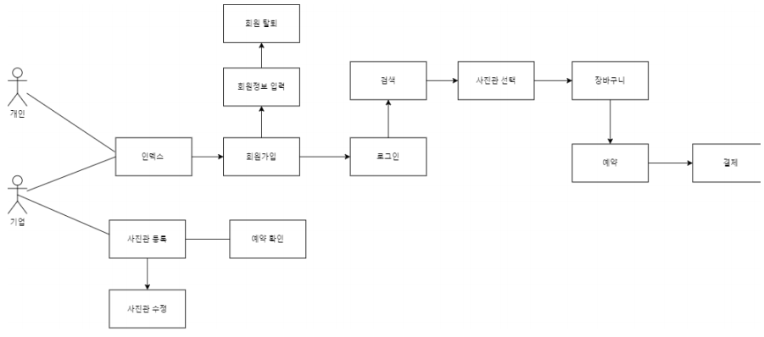
IA동작구조도 - 프로토타입

Slide 11
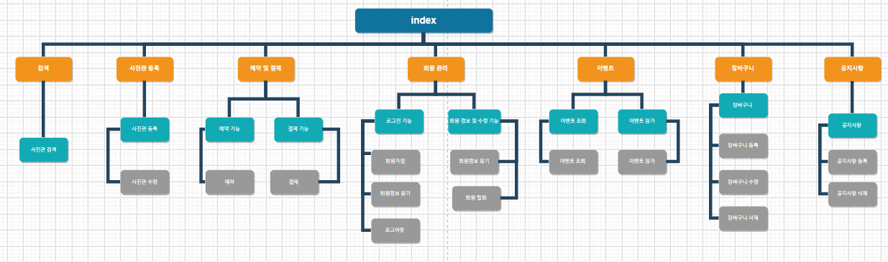
IA동작구조도 - 프로토타입

Slide 12
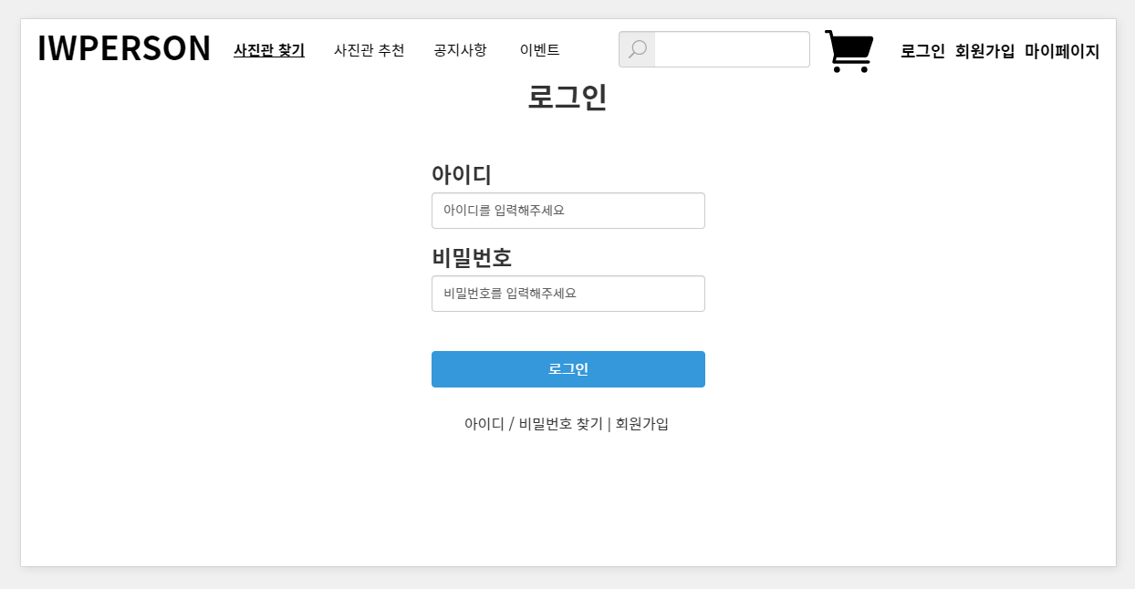
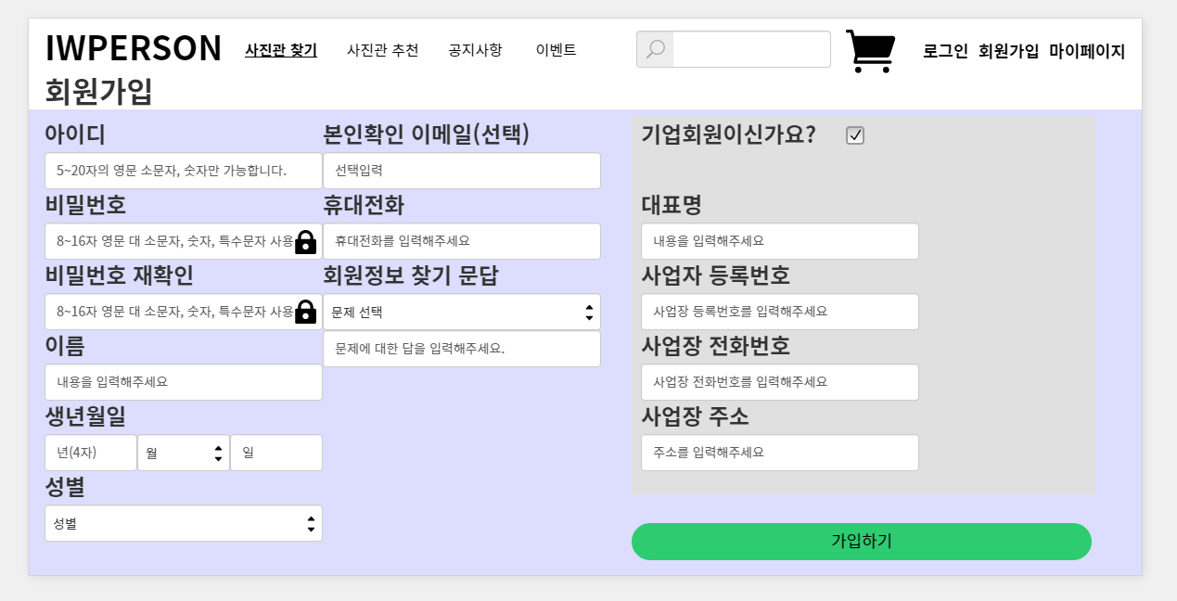
IA동작구조도 - 프로토타입
로그인 클릭 -> 로그인 페이지로 이동
아이디/ 비밀번호를 입력하여 로그인 시도
성공 시 이전 참조 페이지 이동
실패 시 알람 출력 후 다시 입력 창으로 이동
회원가입 클릭 -> 회원가입 페이지 이동
정보입력, 유효성 검사 후 회원가입 완료 알림 출력
로그인 페이지 이동

Slide 13
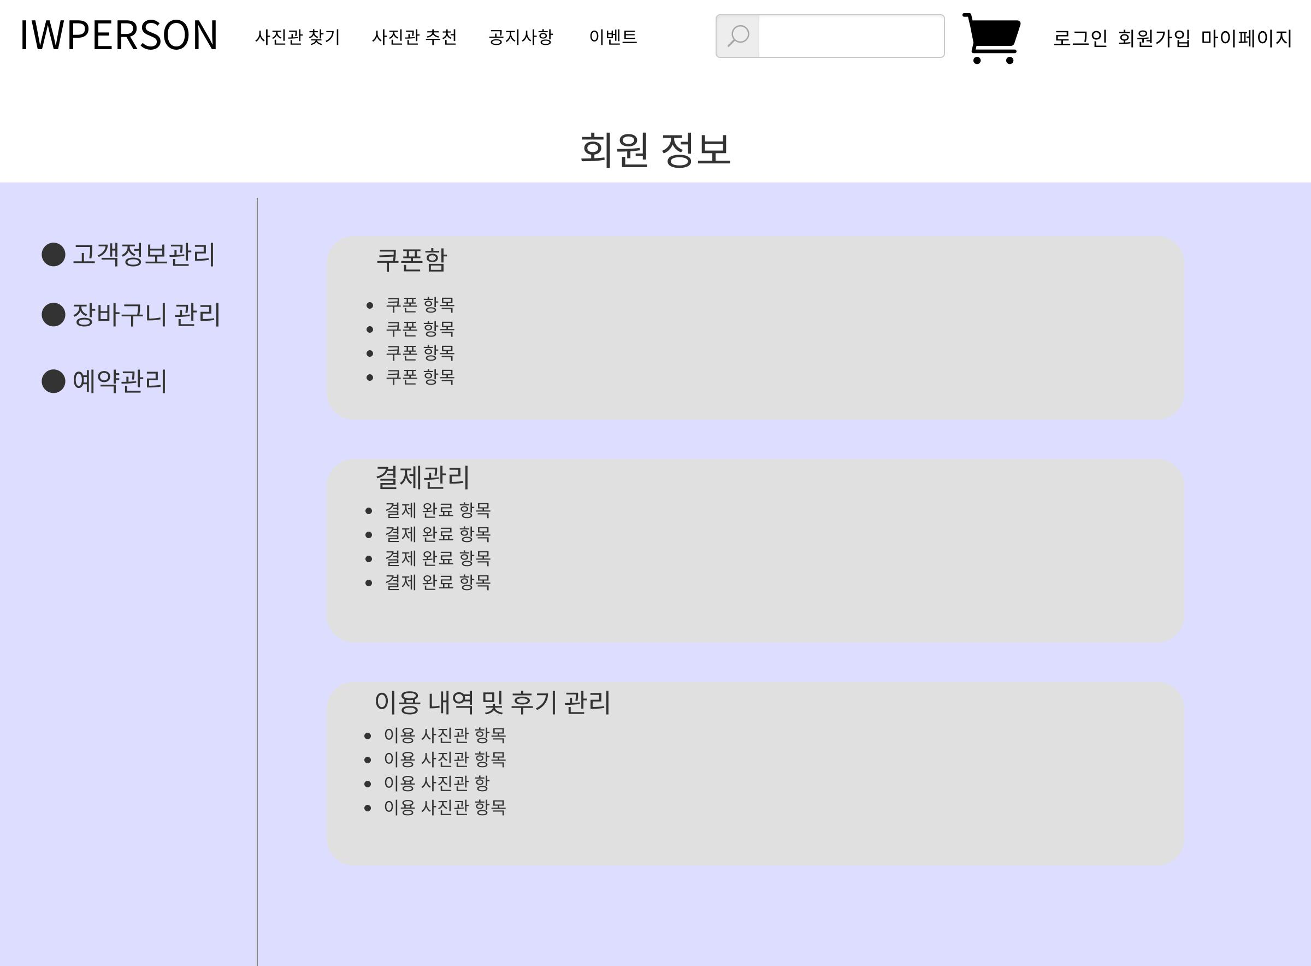
IA동작구조도 - 프로토타입
회원 아이콘 클릭 -> 회원정보 페이지 이동
회원정보 관리 기능 제공
쿠폰함 관리
개인 및 기업 정보관리,
결제 관리
예약 관리
후기 관리
장바구니 관리

Slide 14
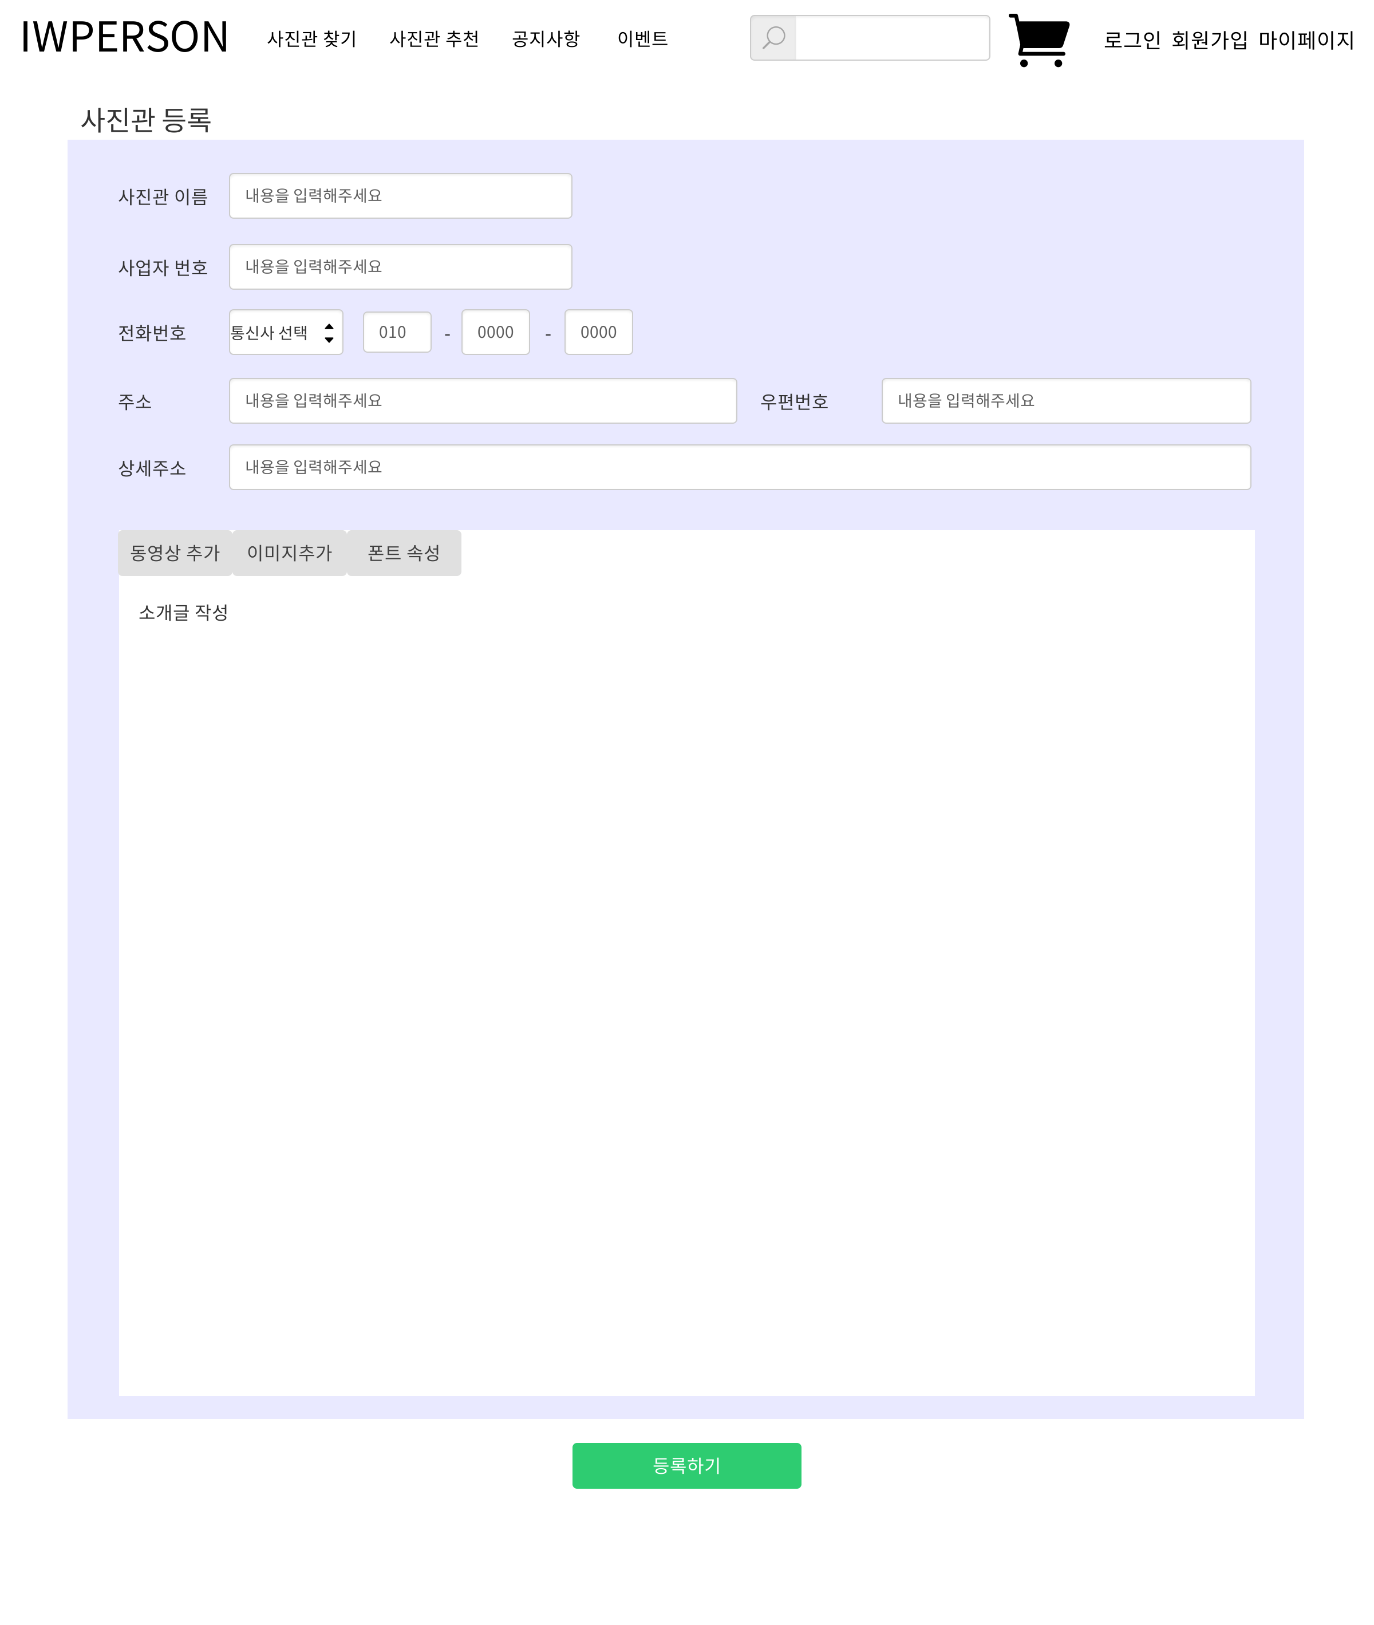
IA동작구조도 - 프로토타입
회원정보 페이지 -> 사진관 등록 -> 사진관 정보 입력 페이지 이동
정보 입력 및 저장 후 등록한 사진관의 상세 페이지로 이동
사진관 이름
사업자 번호
전화번호
주소
상세주소
우편번호
소개내용

Slide 15
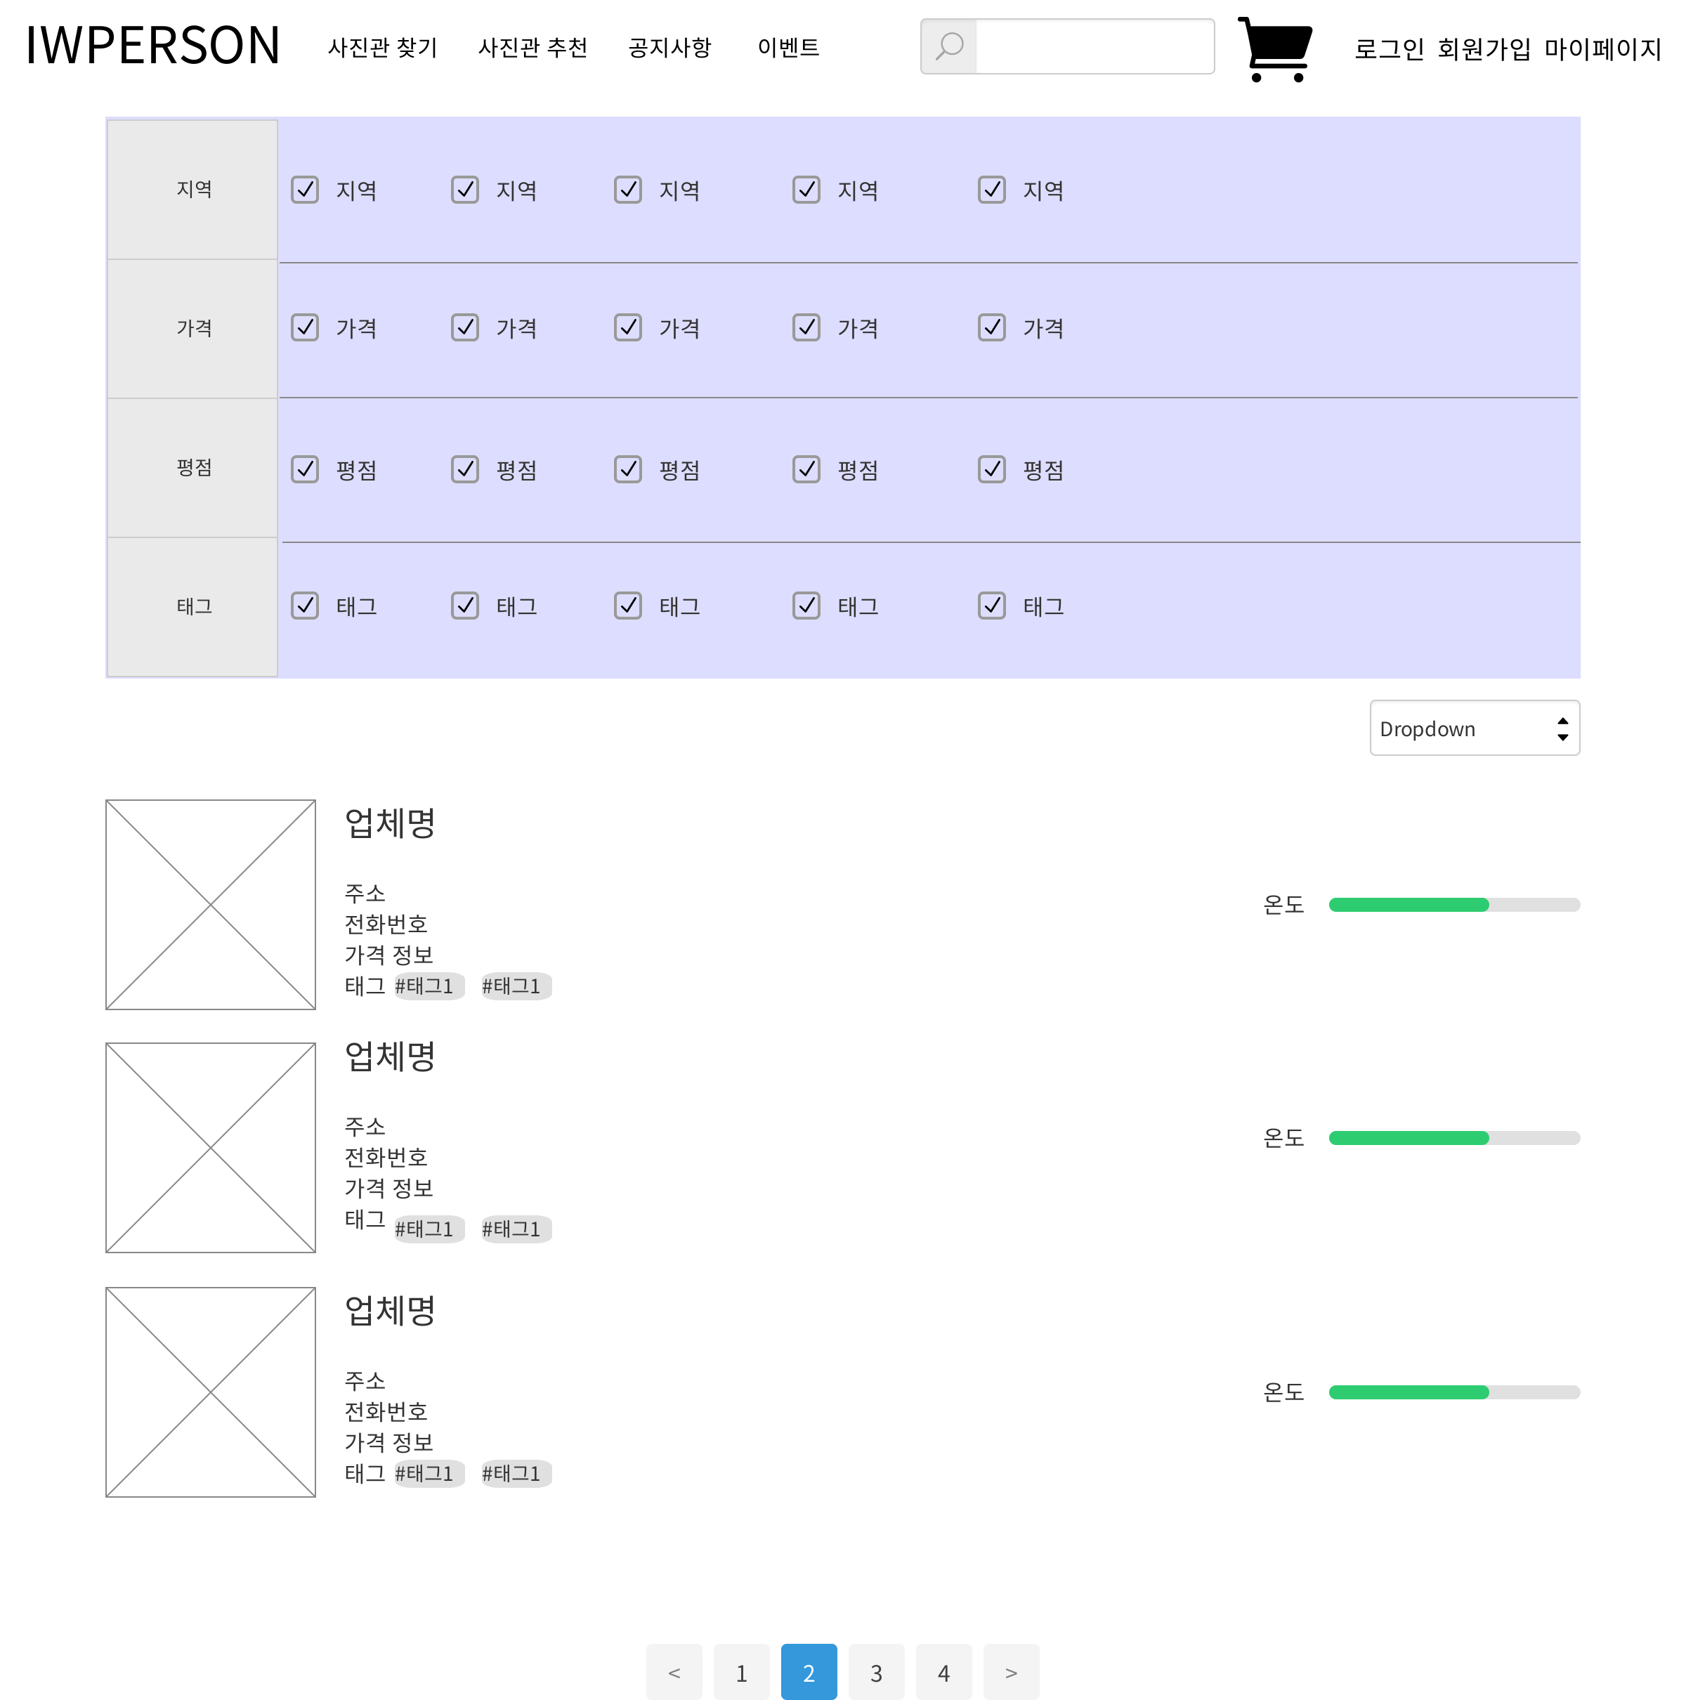
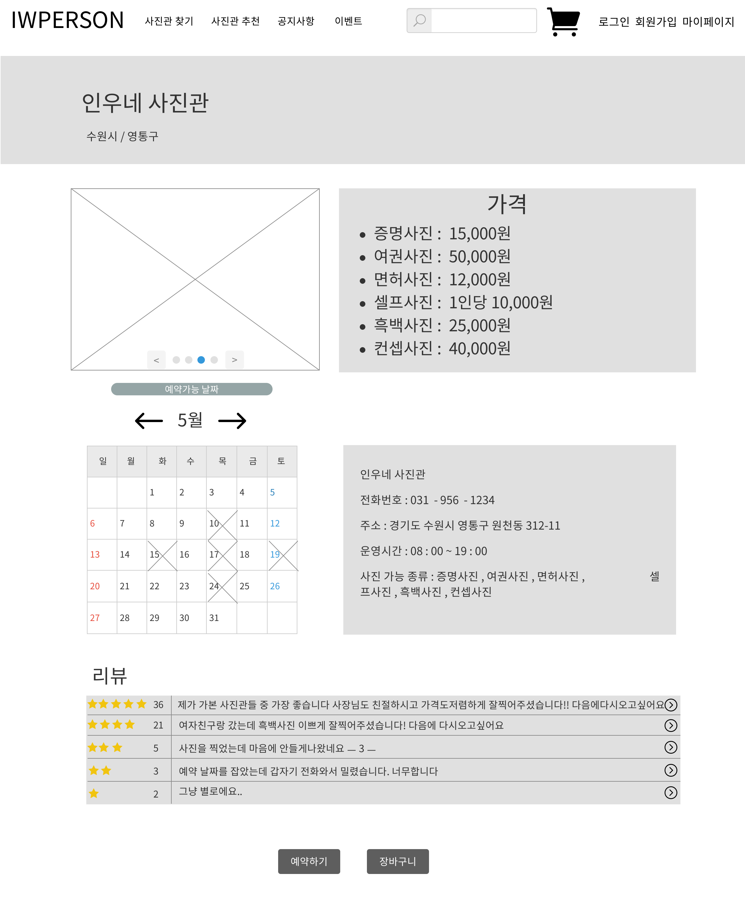
IA동작구조도 - 프로토타입
검색 버튼 클릭 -> 검색 페이지 진입 -> 검색 필터 지정 후 검색
조건에 맞는 검색 결과 출력 후 원하는 페이지 선택
-> 상세페이지로 이동

Slide 16
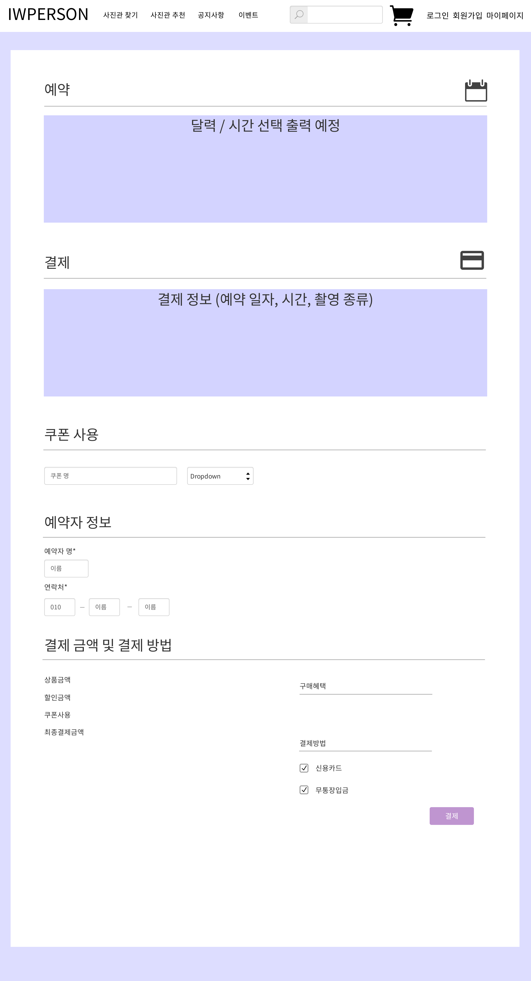
IA동작구조도 - 프로토타입
상세, 장바구니 페이지 -> 예약 선택 -> 예약 페이지 진입
입력정보 입력 후 결제 버튼 -> 결제 페이지 진입
예약일자
결제정보
쿠폰사용
예약자정보
결제금액 및 결제 방법

Slide 17
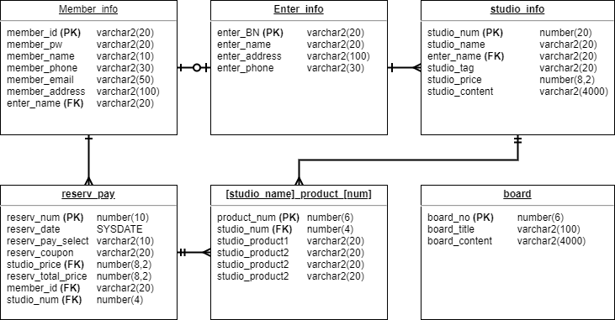
DB DIAGRAM

Slide 18
DB DIAGRAM
테이블명 | 기본키 | 설명
회원테이블 | 회원 ID | 회원 정보를 저장하고 사업자 테이블에서 참조한다.
사업자테이블 | 사업자 번호 | 사업자 정보를 저장하고 사진관 테이블을 참조한다.
사진관테이블 | 사업장 번호 | 사진관 소개 정보를 저장하고 상품 테이블에서 참조한다.
예약 테이블 | 예약 번호 | 회원 테이블과 상품테이블을 참조하여 정보를 저장한다.
상품 테이블 | 제품 번호 | 사진관 테이블을 참조하여 상품을 저장한다.
게시판테이블 | 게시판 번호 | 관리자가 작성한 공지사항을 저장한다.

Slide 19
현재 진행 상황

Slide 20
진행 예정
문서화 진행(클래스 다이어그램)
프론트엔드 : 디자인 정립, 페이지 제작 및 연결
백엔드 : DB연동 및 테스트, 기능 구현

